Slide 1
Desarrollo de un Prototipo de Alerta Temprana usando EWBS y Contenidos Interactivos en TV Digital para Minimizar el Riesgo de Afección a la Población en caso de Fenómenos Naturales
Indicar el periodo de duración (Enero 2019 – Marzo 2020)

Slide 2
EQUIPO DE INVESTIGADORES:
DIRECTOR DEL PROYECTO:
Villie Morocho (DCC)
villie.morocho@ucuenca.edu.ec
INVESTIGADORES:
Rosario Achig (DCC)
Fabián Santander (DCC)
Lourdes Illescas (Filosofía)
Gonzalo Olmedo (ESPE)
Diego Villamarin (ESPE)
Jorge Maza (UTMACH)
Karina Lozano (UTMACH)

Slide 3
OBJETIVO GENERAL:
Crear un prototipo funcional basado IDE y TDT para monitorización y generación de alertas tempranas información y contenidos para apoyar a la gestión de emergencias.
OBJETIVOS ESPECÍFICOS:
Plataforma integradora IDE UCuenca, generador de códigos de alerta de emergencia y gestor de aplicaciones móviles.
Flujo de transporte para multiplexación de varios códigos de área.
Sistema interactivo para televisión digital, basado en objetos de aprendizaje.
Diseñar el multiplexor y configurar la etapa de transmisión que integra las piezas audiovisuales, EWBS y Ginga.
Usabilidad para evaluar el sistema interactivo

Slide 4
RESULTADOS
Generador de códigos para TDT
TDT app integrada con visualizador IDE
App TDT con OA, basada y validada por la SNGRE
Aportar a la oficialización de EWBS en el protocolo ISDB-T Nacional
Publicaciones, eventos de difusión

Slide 5
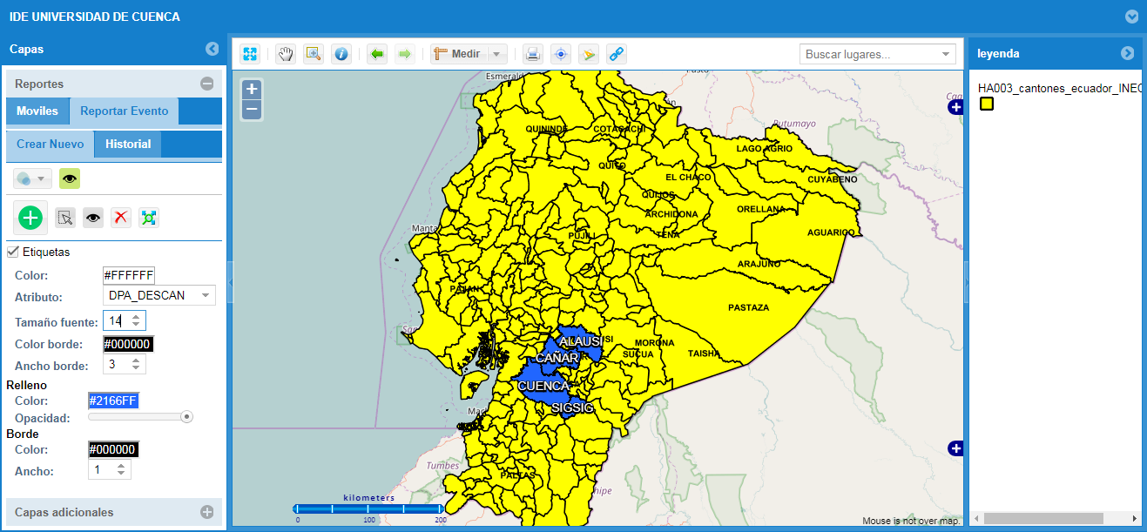
SELECCIÓN Y VISUALIZACIÓN DEL ÁREA DE EMERGENCIA EN EL VISOR DE MAPAS IDE-UCUENCA

Slide 6
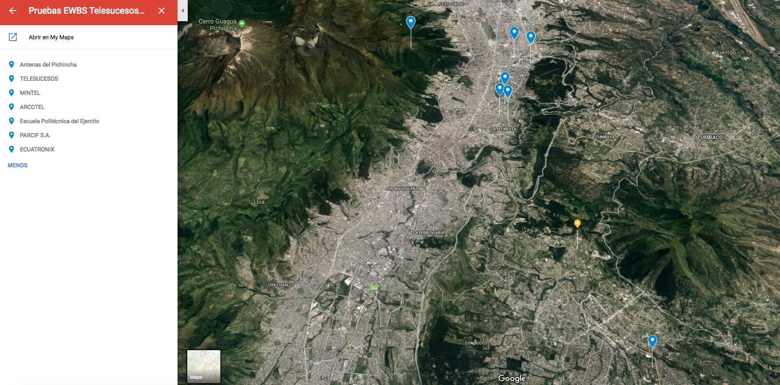
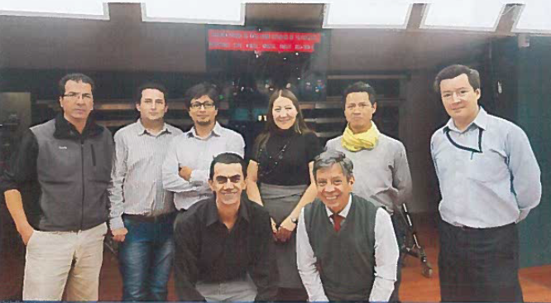
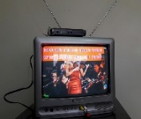
PRUEBAS DE TRANSMISIÓN DESDE ESTUDIOS TELESUCESOS
BTS
Telesucesos
Canal 41
Digital 29.1
Frecuencia 635,143 MHz

Slide 7
PRUEBAS DE TRANSMISIÓN DESDE ESTUDIOS TELESUCESOS
15 de febrero de 2017

Slide 8
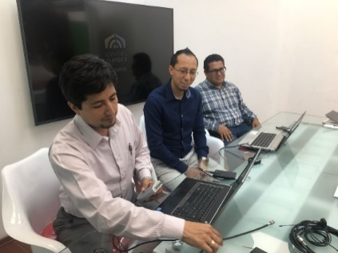
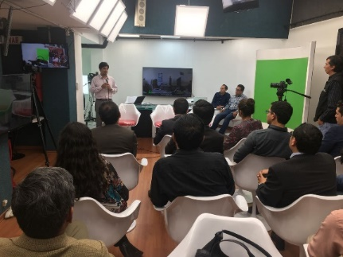
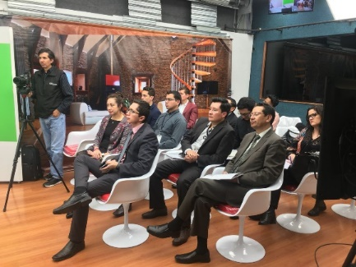
PRUEBAS DE EWBS EN LA CIUDAD DE QUITO
19 de diciembre de 2016
Desde el Cerro Pichincha
15 de febrero de 2017
Desde Estudios
1 de diciembre de 2017
Autoridades MINTEL, ARCOTEL,
Secretaria Nacional de Riesgos, 911.
2 de agosto de 2018
Taller Regional con INICTEL
18 de julio de 2019
Presidente de la República del Ecuador
Ministro de Telecomunicaciones
Autoridades 911
29 de julio de 2019
Acalde de Quito

Slide 9
APLICACIÓN INTERACTIVA
Nueva interfaz desarrollada con OA, basada en contenidos del SNGRE y validada por personal del área de Fortalecimiento y Desarrollo de Capacidades en Gestión de Riesgos

Slide 10
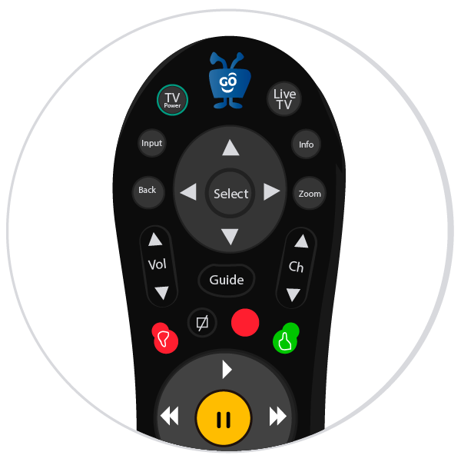
OBJETOS DE APRENDIZAJE - ADAPTACIÓN A TV DIGITAL
T-learning: Describe la convergencia entre televisión interactiva y los sistemas de tele-educación (e-learning)
Sus particularidades más importantes sobre el resto de sistema de e-learning son:
• El medio para la recepción de la información es el Televisor.
• Aunque pueden existir otros elementos de interacción, el principal medio del que el estudiante dispone para interaccionar con el sistema es el mando a distancia.

Slide 11
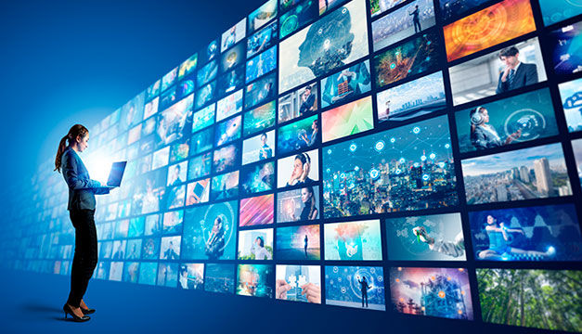
DIRECTRICES PARA INTERFACES EN TV DIGITAL:
• Divertidas, respetuosas y proporcionar relajación.
• Evitar mucho texto, múltiples columnas, líneas muy finas y no utilizar sólo los colores blanco, negro y rojo.
• Evitar estructuras complejas de menús
• Definir las funcionalidades que el usuario tendrá disponible en las interfaces y hacerlas asequibles de una forma rápida y fácil.
• Las aplicaciones deben reaccionar y prever todo tipo de interacción.
• Disponer de pasos básicos como retroceder, menú, etc
• Ninguna aplicación interactiva debe bloquear la visualización de un programa de televisión (en caso de tener que coexistir).
• La existencia de personajes

Slide 12
ASPECTOS PARA EL DISEÑO DE LA INTERFAZ DE LA APLICACIÓN DE TDT
Pantalla/cuadrícula. Este aspecto nos permite distribuir los elementos gráficos que tendrá la aplicación, respetar las áreas de sobreescaneo y equilibrar la composición, haciendo uso de una cuadrícula de diseño.
Navegación. En muchas ocasione el hardware define los patrones de diseño, la TVD al ser más apaisada, nos permite trabajar el contenido en forma de filas.
Entrada. Para el diseño de las funciones de la aplicación se toma en cuenta los botones estándar del control, para no confundir a los usuarios.
Tipografía. Para una mejor experiencia de usuario, se encontró que un tamaño adecuado es de 19 px., para el diseño se estableció para los títulos 52 px. y para el cuerpo del texto 24 px.
Color. Para el diseño se utilizó una paleta de colores de tonalidad baja, para que no compita con la información y exista una armonía cromática, se evitó colores blancos puros, para que no afecte el brillo de la pantalla, también se tuvo cuidado con los degradados, ya que el rango limitado de colores puede afectar al diseño en la TVD.

Slide 13
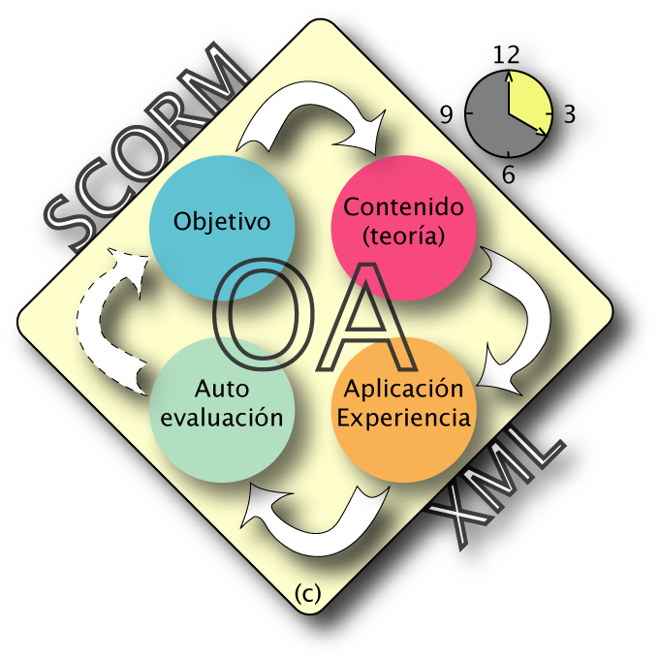
OBJETOS DE APRENDIZAJE
Cada objeto de aprendizaje está conformado por:
Objetivo: Es el objetivo que se desea cubrir con el desarrollo del OA.
Contenido: Teoría basada en los manuales y materiales generados por el SNGRE
Explicación / Aplicación: A través de gráficos y videos se explica de una forma didáctica al usuario.
Auto-Evaluación: Con la auto-evaluación, el usuario puede desarrollar un conjunto de evaluaciones que le permiten verificar cuanto aprendió durante el desarrollo del Contenido y la Explicación.
El material manejado en cada Objeto de Aprendizaje contó con la revisión de Lcda. Lida García, quién colaboró durante el desarrollo del material educativo.

Slide 14
INTERFACES

Slide 15
Resultado de evaluación de usabilidad
El método de evaluación de usabilidad que se utilizó fue basado en la experiencia real de usuarios, con este método se realizan pruebas empíricas del diseño de la interfaz con usuarios representativos en condiciones controladas y de la forma más representativas posible de la realidad.
Para la evaluación se consideraron los siguientes aspectos:
Disposición en pantalla: relacionada con la ubicación del contenido y las aplicaciones interactivas en la pantalla de la TVD.
Aplicaciones: características funcionales de las aplicaciones interactivas.
Navegación: representa los aspectos para el diseño de la navegación de los contenidos y las aplicaciones interactivas.
Formato: tiene que ver con el formato que deben tener los contenidos y las aplicaciones interactivas (texto, colores, etc.).

Slide 16
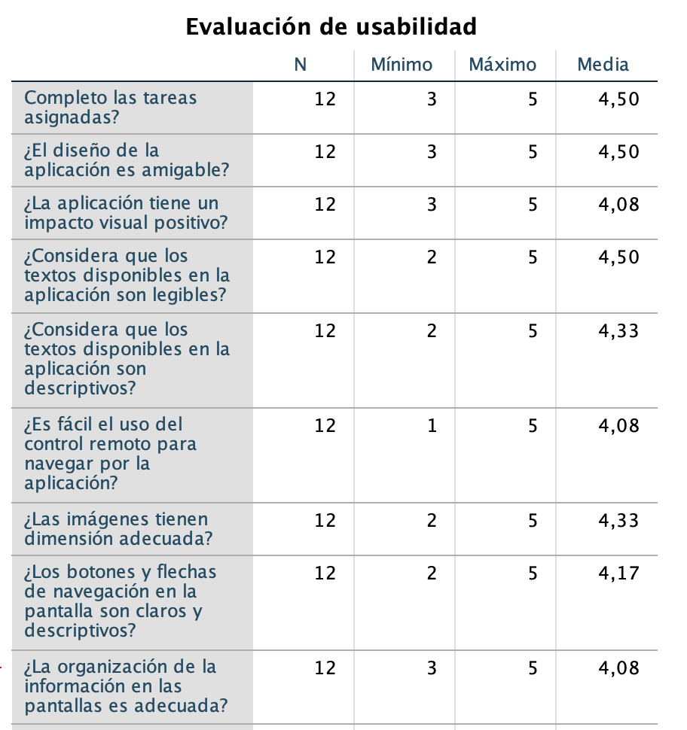
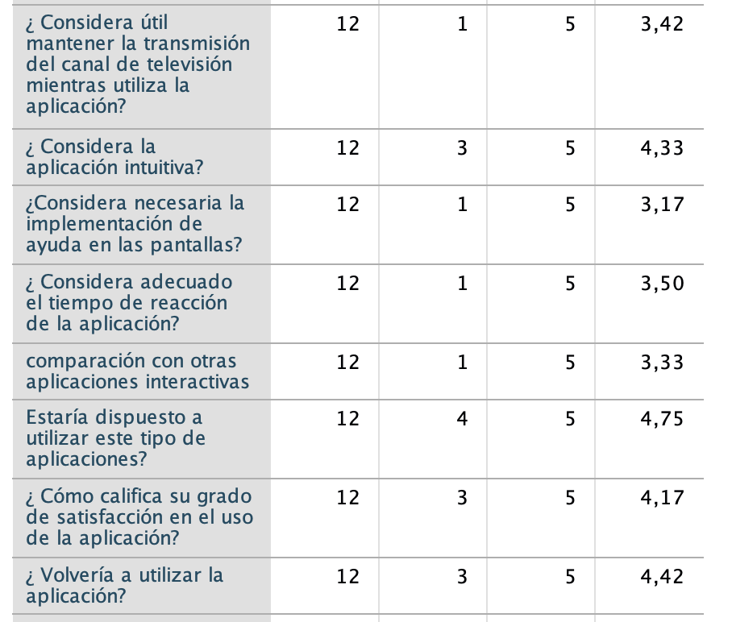
Resultado de evaluación de usabilidad

Slide 17
Resultado de evaluación de usabilidad
Aspecto | Resultado
Disposición en pantalla | 3,5/5
Aplicaciones | 4,25/5
Navegación | 4/5
Formato | 4,6/5
Los resultados de la evaluación en Aplicación, navegación y formato superan la nota de 4 (en una escala de 1 a 5), por lo que se puede afirmar que en general, los usuarios están conformes con las funcionalidades de la interactividad, navegación de los contenidos y con el aspecto del diseño en cuanto a su color, tipografía y composición.

Slide 18
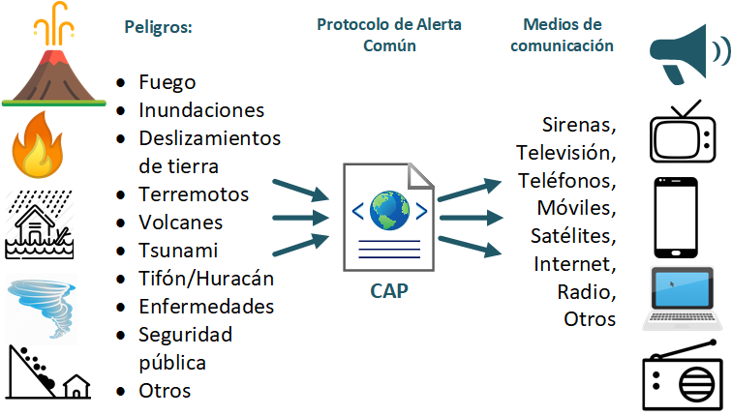
PROTOCOLO DE ALERTA COMÚN (CAP)

Slide 19
Conclusiones
Aplicaciones que podrían llegar a toda la población sin necesidad de que cuenten con conexión de Internet (90% de la población que cuenta con televisión)
Promover como interés nacional el despliegue de la televisión digital con características complementarias (no solo implicaría un apagón analógico, sino un real avance tecnológico para la población entera).
Posibilidad de recibir capacitación digital, cursos de educación a distancia (competencia del ministerio de educación), capacitación con telemedicina (competencia del ministerio de salud).
Desde el punto de vista de negocio, el contar con una audiencia capaz de mantener una medición directa tal como si toda la población contara con servicio de televisión pagada, podría abrir una nueva puerta de negocios que dinamice la economía nacional, con clientes de todo nivel económico.
Posibilidad de integración de contenido interactivo con EWBS (con mayor auge lo tiene JAPON y USA) y ahora al sistema CAP, permitiría a Ecuador ser líder en alertas tempranas y gestión de desastres con tecnología de Televisión Digital.
Futuros proyectos con la colaboración del SNGRE

Slide 20
CONTINUIDAD Y RETOS DE LA INVESTIGACIÓN
La continuidad inmediata es la posibilidad de convertirse en el CAP nacional, en eso se ha venido trabajando últimamente con el grupo ESPE y la SNGRE.

